Slide 1
МБОУ СШ №2 имени П.Д.Щетинина Наглядные методы обучения в логопедической практике.
учитель-логопед
Шведова Тамара Ивановна

Slide 2
Принципы обучения
1.Сознательность и активность.
2.Наглядность.
3.Последовательность.
4.Доступность.
5.Прочность.

Slide 3
«Наглядное обучение строится не на отвлеченных представлениях и словах, а на конкретных образах, непосредственно воспринятых ребенком. Детская природа ясно требует наглядности.»
К.Д.Ушинский

Slide 4
Наглядные методы
Наблюдение.
Рассматривание картин, рисунков, макетов.
Прослушивание записей.
Использование ИКТ(аудио, видеоматериалы)
Показ образца задания.

Slide 5
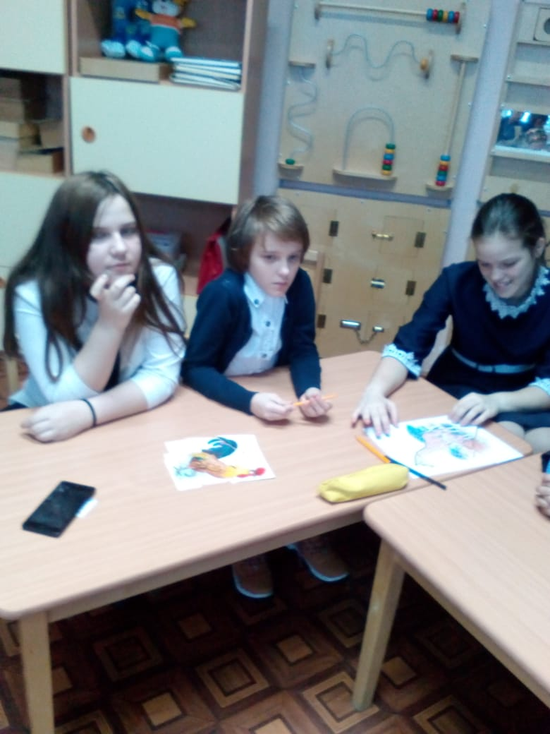
Средства
предметной
наглядности
(реальные предметы
или их копии);
Средства
образной
наглядности
(иллюстрации,
слайды, фильмы);
Условно-
символические средства
(формулы, символы,
схемы, карточки)

Slide 6
Направления логопедической практики
Коррекция звукопроизношения.
Расширение лексики и словарного запаса.
Развитие грамматической стороны речи.
Развитие связной речи.

Slide 7
Коррекция звукопроизношения.
1.Муляж артикуляционного аппарата.
2.Имитационное пособие «Умная щетка».
3.Фотографии артикуляционных упражнений.
4.Элементы ИКТ.

Slide 8
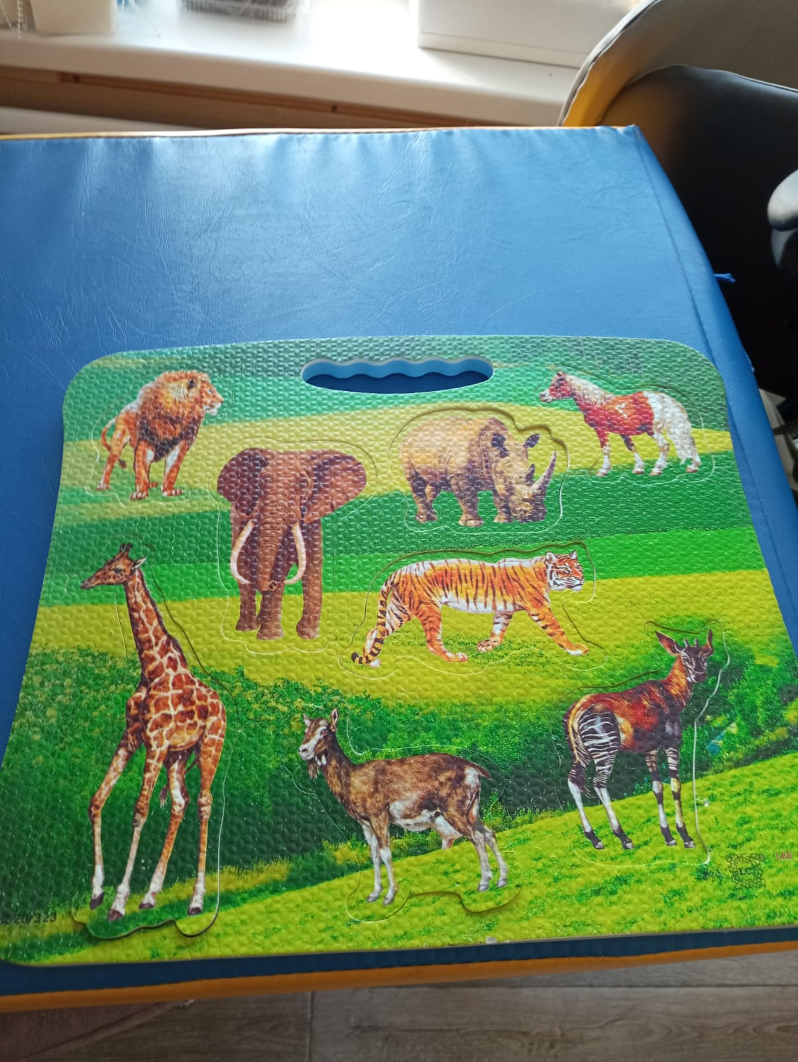
Наблюдение – это
целенаправленное
восприятие объекта
или явления,
оно специально
планируется
педагогом.

Slide 9
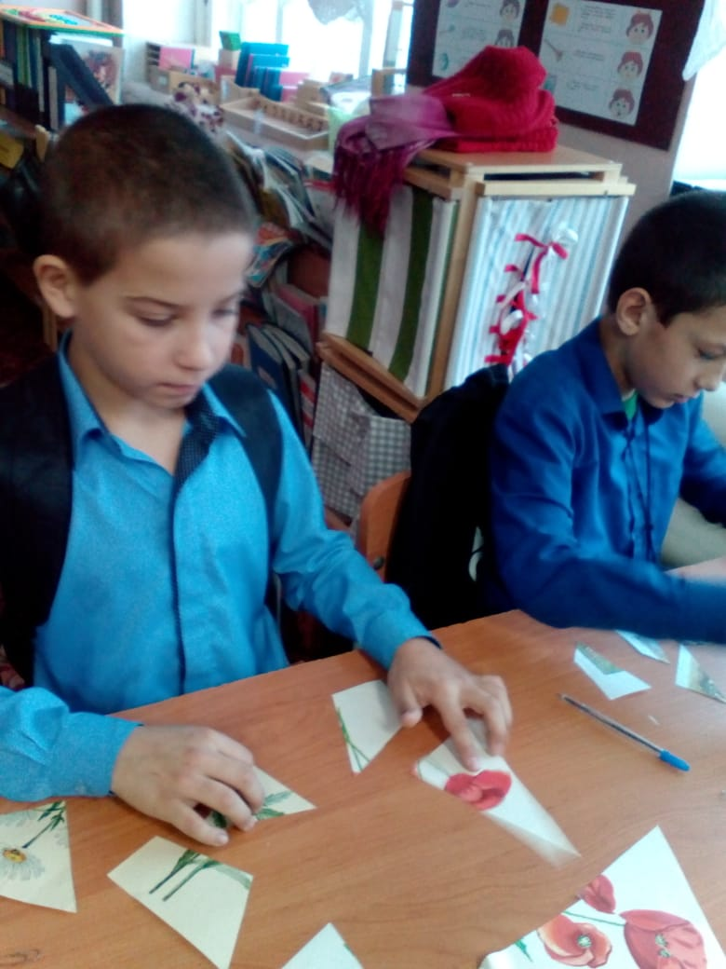
Расширение лексики и словарного запаса

Slide 10
Показ образца задания и выполнение такого задания.

Slide 11
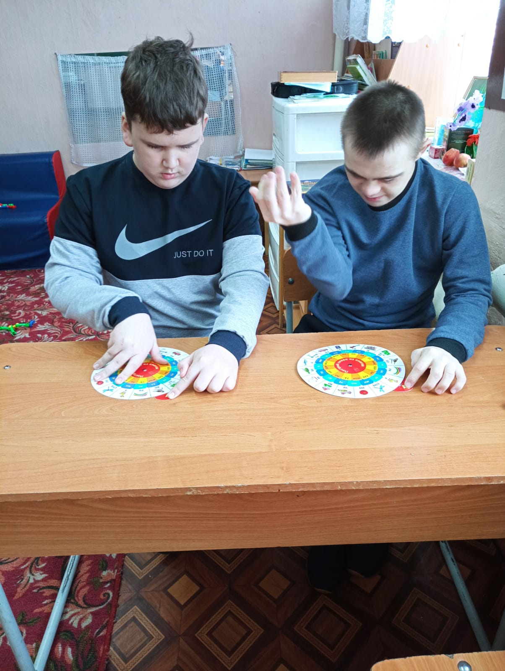
Развитие
грамматической
стороны речи

Slide 12
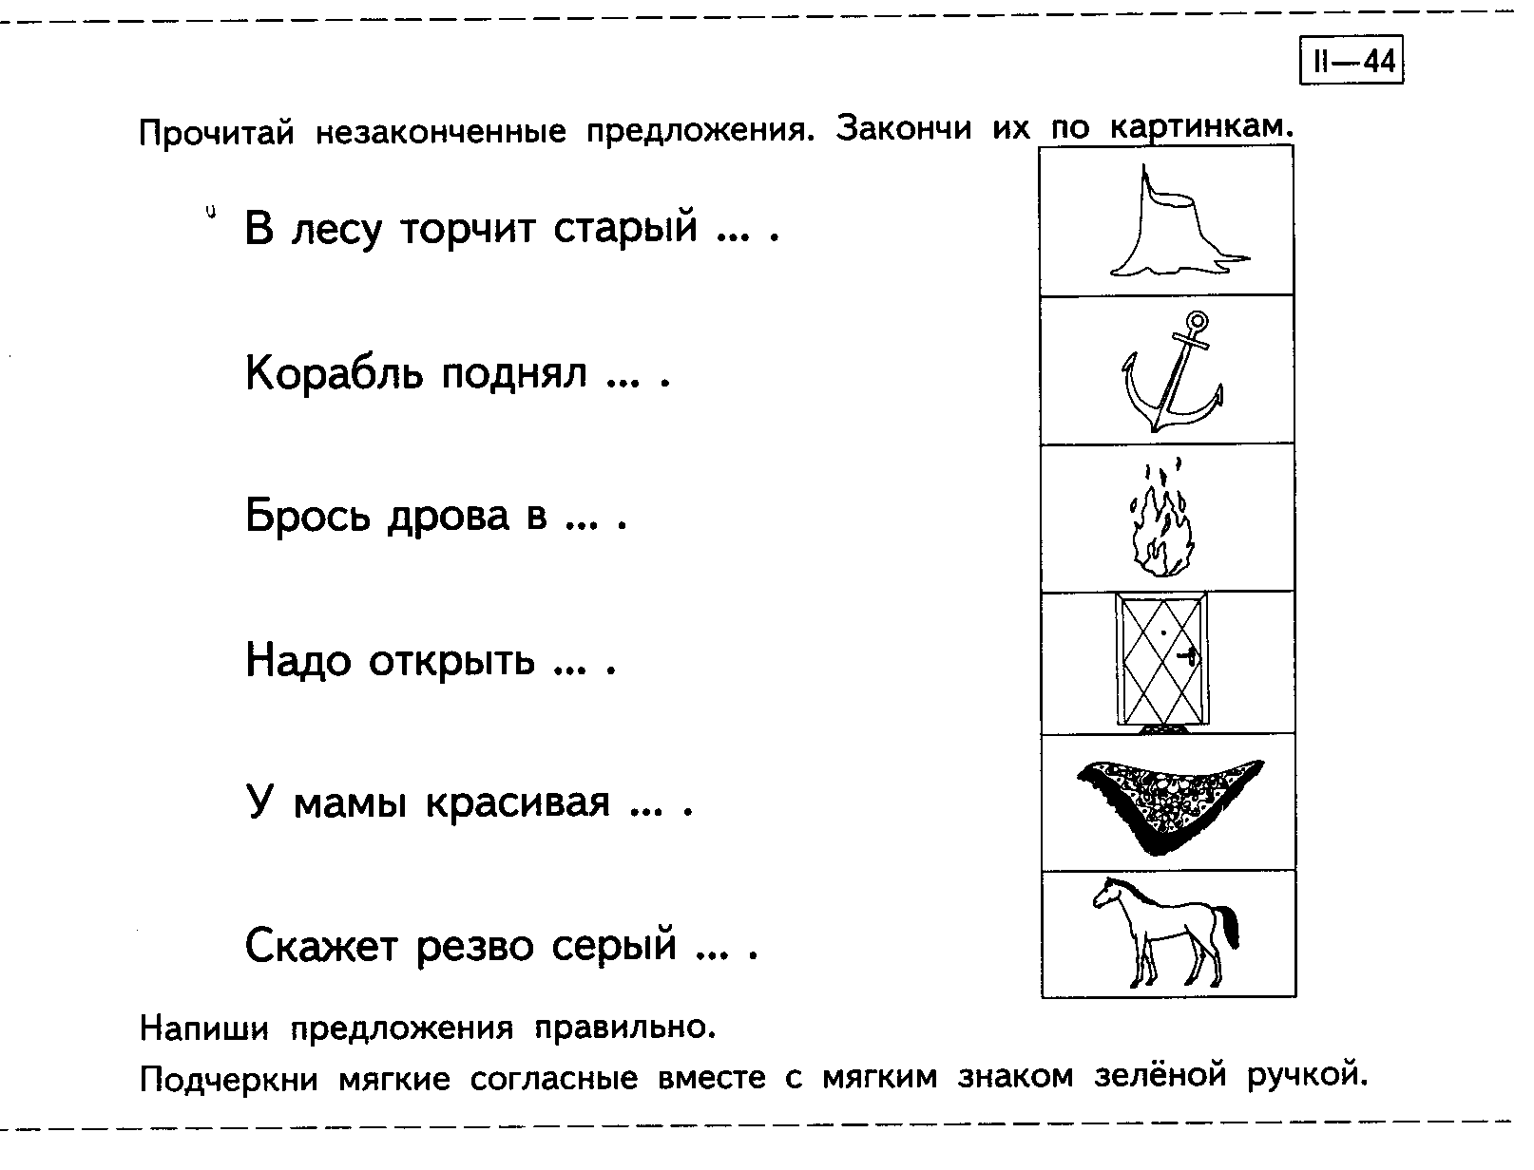
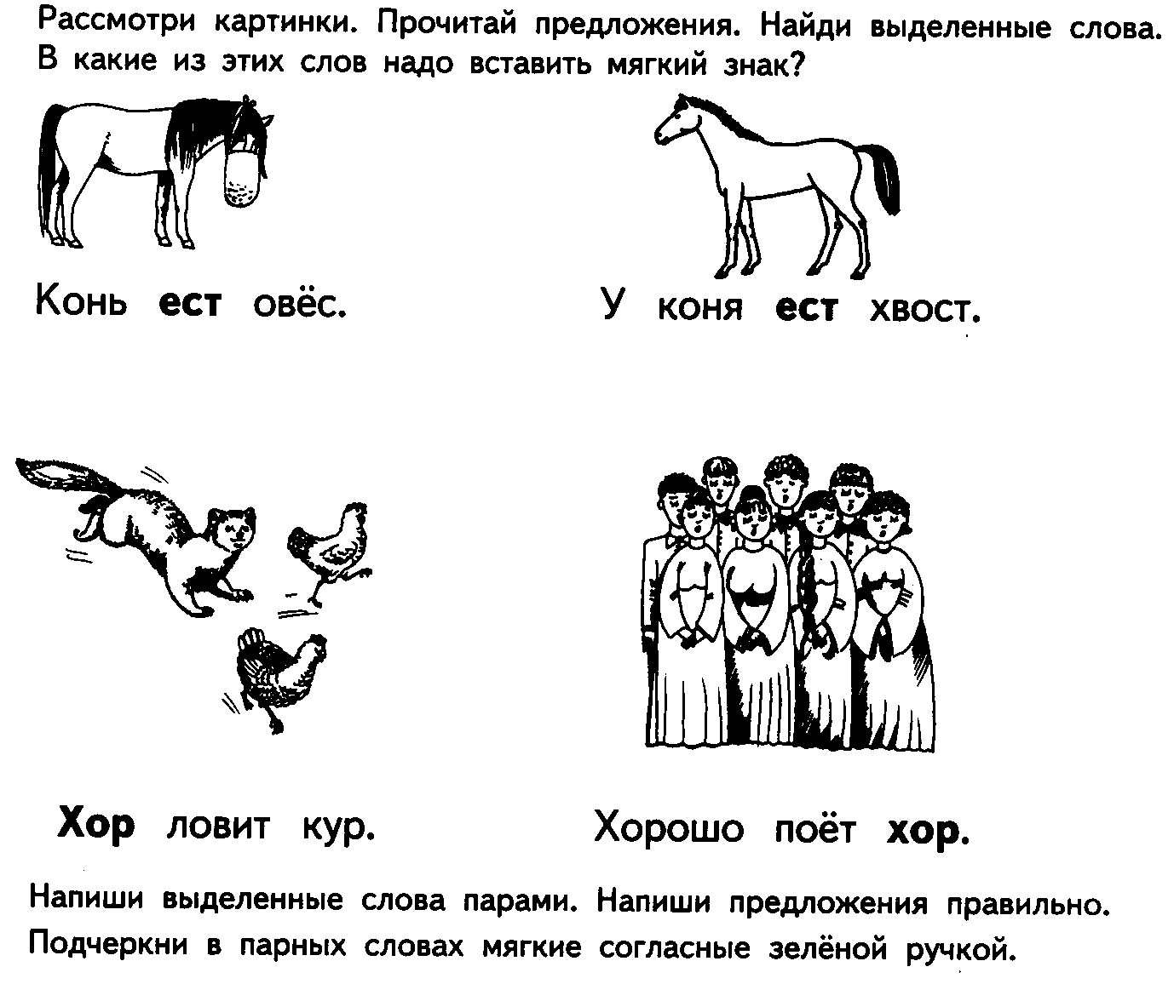
Развитие грамматической стороны речи

Slide 13
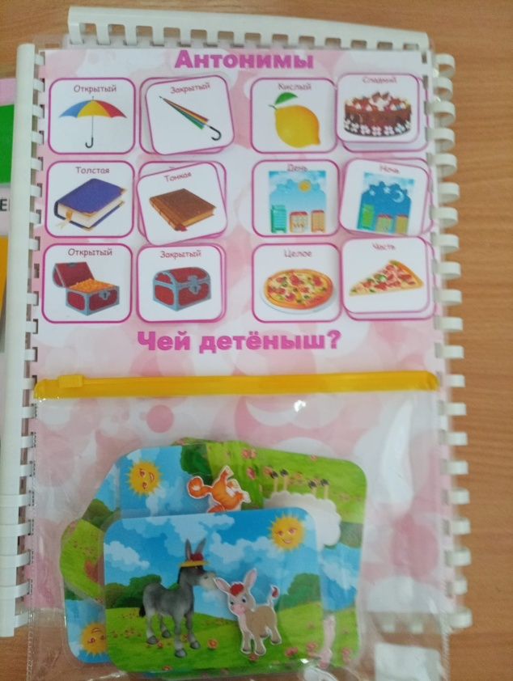
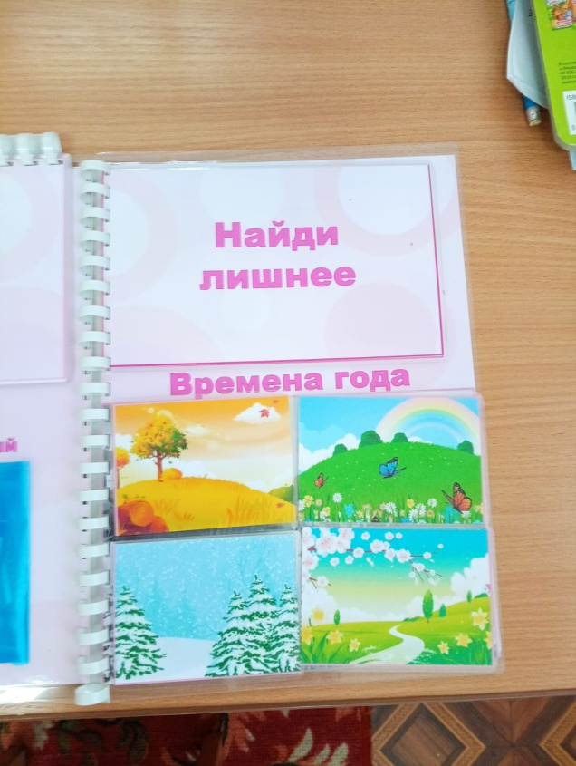
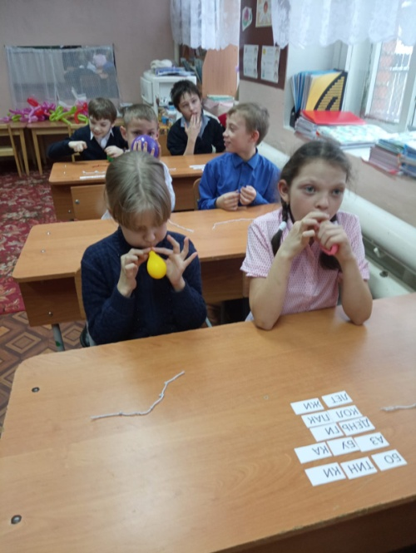
Развитие
связной
речи.

Slide 14
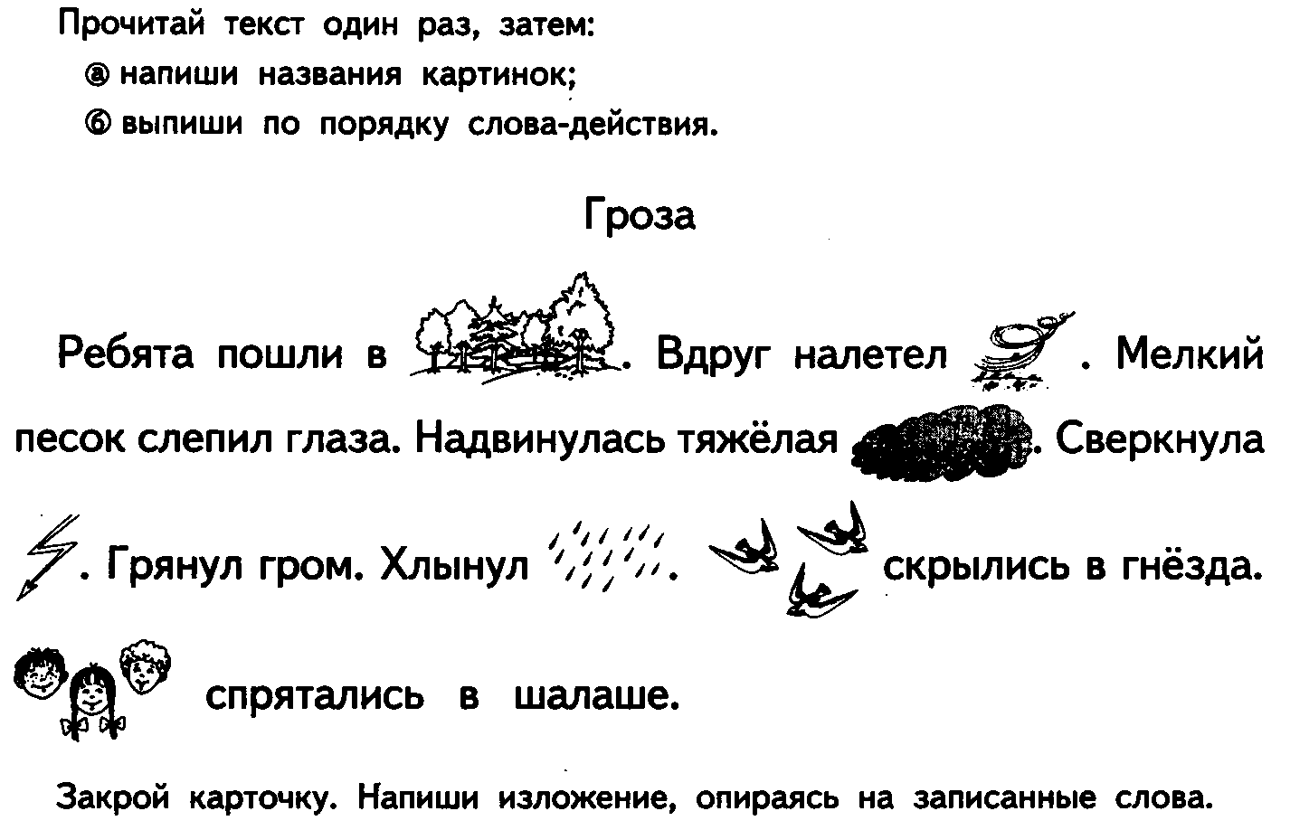
Развитие связной речи.

Slide 15
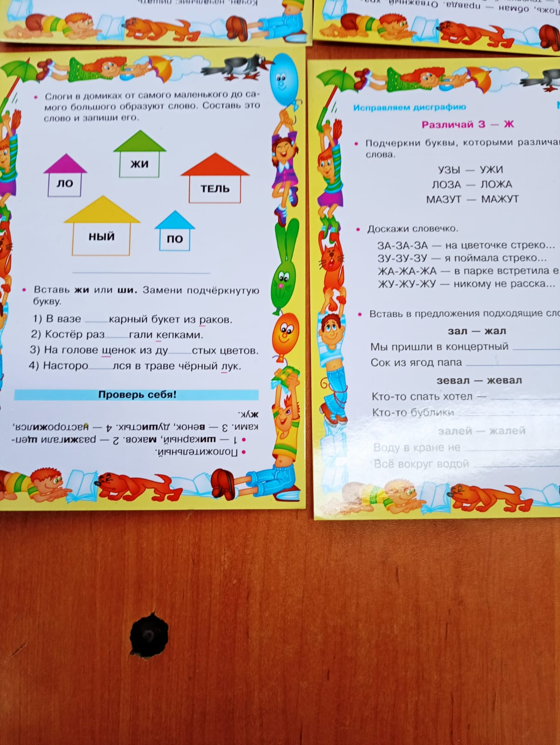
Развитие связной речи.

Slide 16
Наглядные средства должны:
быть хорошо видны всем;
подобраны с учетом возрастных и индивидуально-психологических особенностей ребенка;
соответствовать задачам логопедической работы на данном этапе коррекции;
сопровождаться точной и конкретной речью;
словесное описание объекта должно способствовать развитию аналитико-синтетической деятельности, наблюдательности, развитию речи.

Slide 17
«Учите ребенка каким – нибудь неизвестным ему пяти словам- он будет долго и напрасно мучиться, но свяжите двадцать таких слов с картинками, и он их усвоит на лету.» К.Д.Ушинский.

Slide 18
Использование наглядных методов обучения существенно повышает мотивацию к занятиям и стимулирует мыслительные процессы, что позволяет детям лучше усваивать ФГОС.

Slide 19
Спасибо
за
внимание!

